Slide 1


北京万峰恒业
浦江镇123-4号项目
www.soudi365.com
2024年12月09日

Slide 2
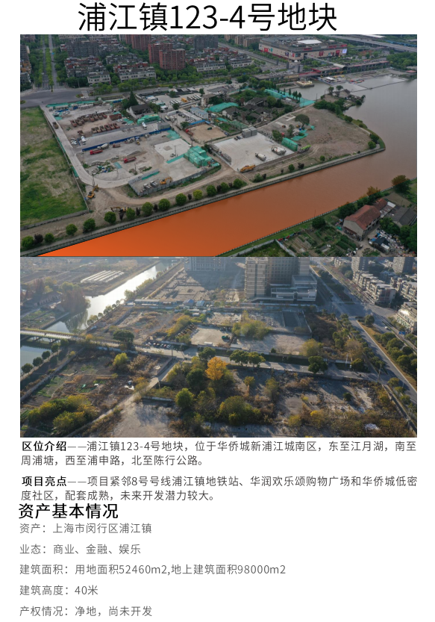
项目区位

Slide 3

地 产 价 值 发 现 者
Thanks

